Slide 1
Universidade de Brasília
Departamento de Engenharia de Produção
Disciplina: Engenharia de Produto
Aula 06 –Planejamento de Produto
Profa. Andréa Santos
Fonte: Capítulo 4 – Back et al (2008)

Slide 2
Planejamento do produto
1. INTRODUÇÃO
O que será desenvolvido em função das estratégias da organização?

Slide 3
De modo geral existem diversas abordagens para este tema
1. INTRODUÇÃO
Planejamento estratégico;
Planejamento de Portfólio de produtos;
Planejamento da tecnologia;
Planejamento de projetos (projects)
Processo de projeto (Design) do produto em suas fases iniciais.
Estas abordagens vezes se superpõem em outros momentos se complementam, em seus príncipios métodos e ferramentas

Slide 4
A ênfase dada ao processo de planejamento de produtos – considerando processos, métodos e ferramentas para orientar e apoiar a identificação e a seleção de idéias de produtos inovadores
1. INTRODUÇÃO
Referência é o capítulo 4 – Livro Back et al (2008)

Slide 5
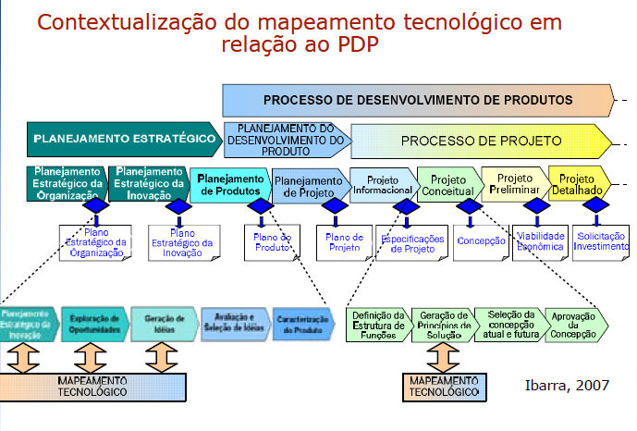
3. Processo de planejamento do produto

Slide 6
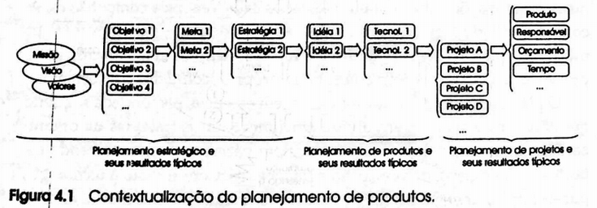
1. INTRODUÇÃO
Referência é o capítulo 4 – Livro Back et al (2008)

Slide 7
Desafios do planejamento de produtos
1. INTRODUÇÃO
NEGÓCIO
Assegurar o Alinhamento Estratégico: Balanceamento do portfólio dos projetos – investimentos vs riscos, de acordo com as estratégias da empresa.
Assegurar Decisões Consistentes:
Sistema de informações de apoio as decisões
Alcançar metas de rendimento e lucratividade:
Aumentar a eficiência, na maneira como os produtos são planejados, desenvolvidos e lançados no mercado

Slide 8
Desafios do planejamento de produtos
1. INTRODUÇÃO
MERCADO
Balanceamento das necessidades: desenvolver habilidades para entender as preferências do mercado e de consumidores para planejar produtos apropriados
Respostas às mudanças:
Entender as mudanças e seus impactos no plano de produtos e promover os ajustes qdo necessário
Estabelecer expectativas realísticas do mercado:
Stakeholders, claras e obtíveis no tempo de lançamento.

Slide 9
Desafios do planejamento de produtos
1. INTRODUÇÃO
PRODUTO
Gerenciamento da complexidade do protuto:
Mudança rápida de tecnologia e a relação de dependência entre os produtos.
Melhorar a qualidade do produto:
Atender as demandas (necessidades) do mercado
Gerenciar a compatibilidade e a absolescência:
Compatibilidade com o que esta no mercado, futuro, e passado – Evitar a interupção no mercado

Slide 10
Desafios do planejamento de produtos
1. INTRODUÇÃO
ORGANIZAÇÃO
Colaboração entre equipes:
Habilidades, infraestrutura para que haja colaboração entre as equipes
Alocação de recursos máximo de retorno:
Necessidades dos stakeholders para o máximo de retorno.
Interfaces com os parceiros:
Promover participação ativa dos
fornecedores-chave no desenvolvimento

Slide 11
O PLANEJAMENTO DO PRODUTO busca, em essência, responder a seguinte questão: o que será desenvolvido em função das estratégias da organização?
• Esse processo se relaciona com:
• as atividades do planejamento estratégico da organização;
• as atividades de inteligência competitiva e prospecção tecnológica;
• as atividades de marketing;
• as atividades de planejamento de projetos; e
• as atividades do projeto informacional de produtos
1. INTRODUÇÃO

Slide 12
4. Metodologias gerais de APOIO ao planejamento de produtos
4.1 Gestão do conhecimento
4.2 Inteligência Competitiva
4.3 Gestão da inovação de produtos

Slide 13
4.1 Gestão do conhecimento

Slide 14
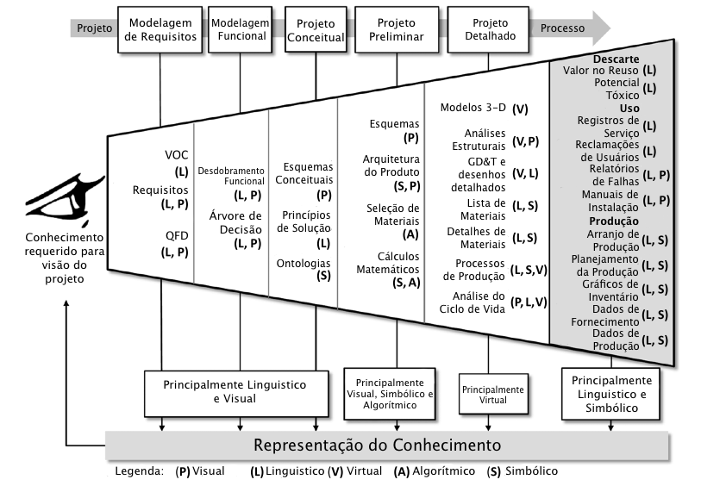
4.1 Gestão do conhecimento
Figura 4‑3: Representação do conhecimento no PDP (CHANDRASEGARAN et al., 2013)

Slide 15
4.2 Inteligência competitiva
É um processo sistemático que permite a criação de conhecimento estratégico, a partir do planejamento, coleta, análise, síntese e disseminação de informações sobre concorrentes, clientes, fornecedores e do ambiente competitivo em geral, para apoiar a tomada de decisão organizacional.

Slide 16
4.2 Inteligência competitiva

Slide 17
2. Idéia do produto
  Ideia do produto pode ser entendida como uma especificação de oportunidade, com uma ideia central chamada de benefício básico;
  Sendo a busca por novas ideias um processo complexo, dependendo da capacidade criativa, mas também de processos e métodos sistemáticos e bem definidos de trabalho.

Slide 18
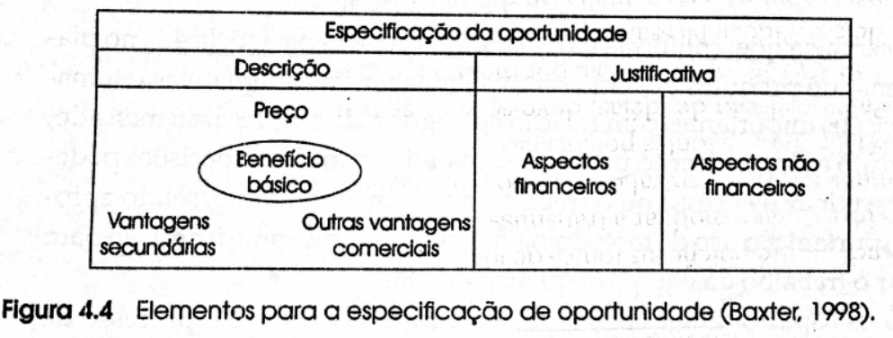
2. IDÉIA DO PRODUTO

Slide 19
3. Processo de planejamento do produto
Roozenburg e Eekels (1995)
...o planejamento do produto se dá na fase inicial do processo de inovação, que é, de forma abrangente, o desenvolvimento e a introdução do produto no mercado.

Slide 20
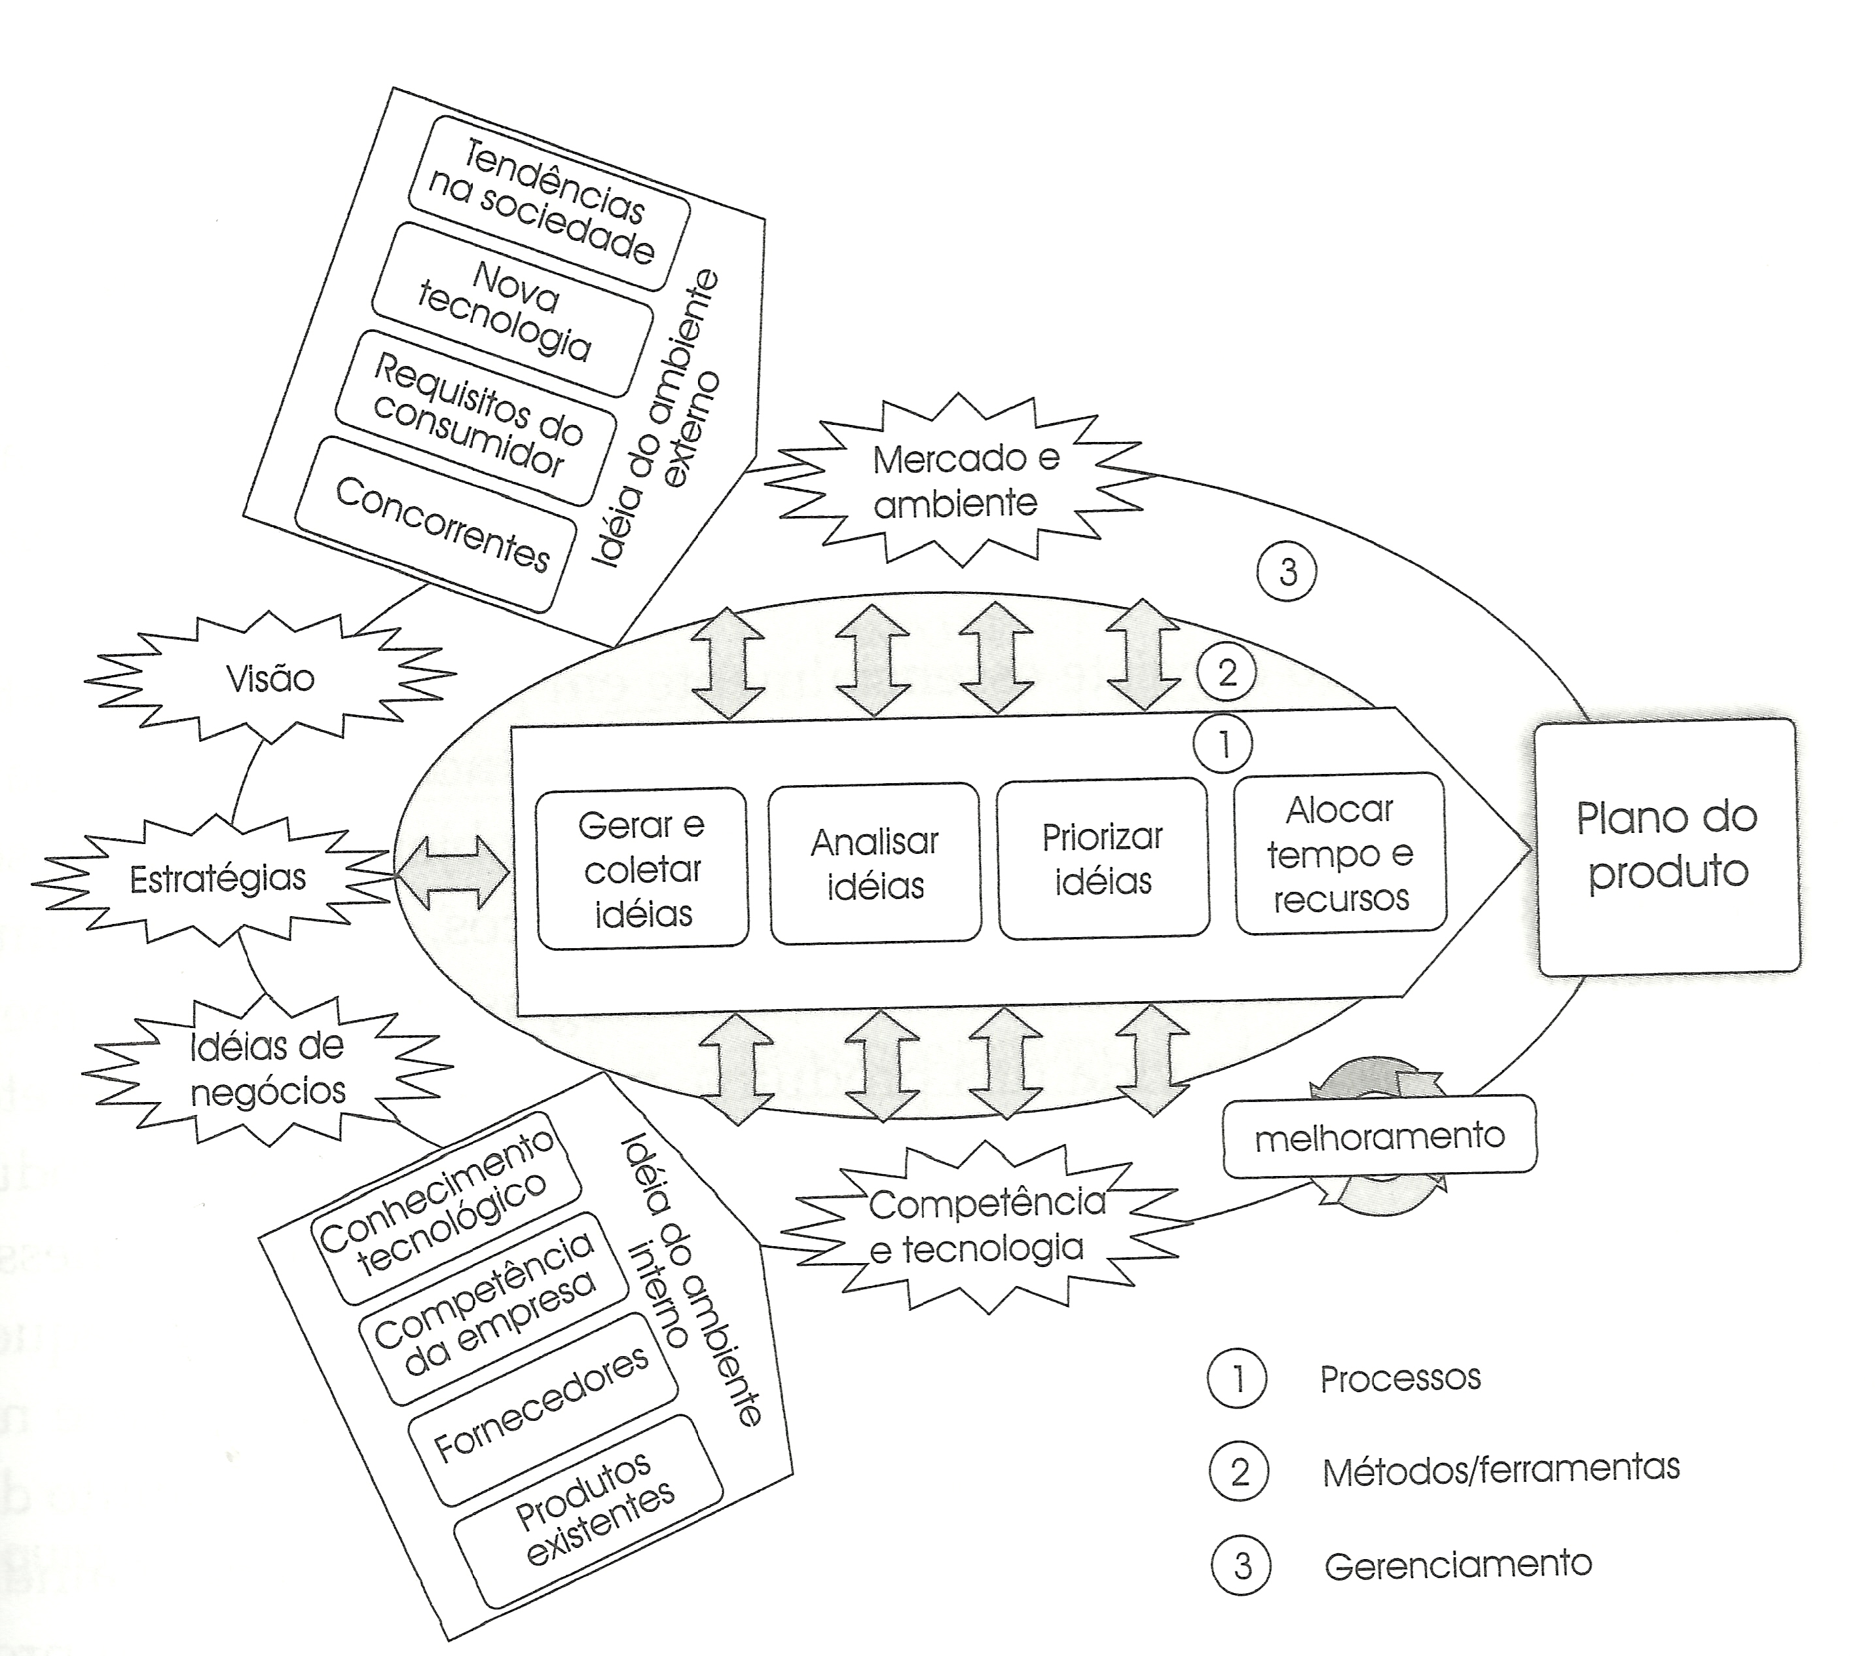
Modelo genérico de planejamento de produto (Adaptado de Sidén, Lindstrom e Paul, 2000)
3. Processo de planejamento do produto

Slide 21
Modelo genérico de planejamento de produto (Adaptado de Sidén, Lindstrom e Paul, 2000)
As atividades que devem ser executadas
Priorizar as ideias de forma clara e objetiva
Gerenciamento dos projetos

Slide 22
Modelo genérico de planejamento de produto (Adaptado de Sidén, Lindstrom e Paul, 2000)
Métodos e ferramentas são os compomentes operacionais de suporte as atividades.

Slide 23
Modelo genérico de planejamento de produto (Adaptado de Sidén, Lindstrom e Paul, 2000)
Gerenciamentos em que se insere as estratégias da organização, a visão do mercado, as competências e a infra-estrutura necessária.
MODELOS GERAIS DE PP

Slide 24
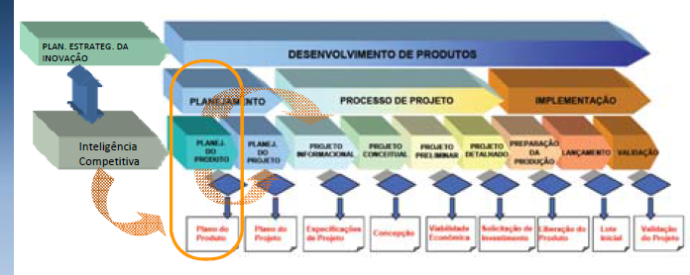
3. Processo de planejamento do produto
O PLANEJAMENTO DO PRODUTO relaciona os resultados do planejamento estratégico da inovação e os estudos de inteligência competitiva da empresa com as necessidades para o planejamento de projetos
O PLANEJAMENTO DE PRODUTO também fornece as preliminares para o projeto informacional de produtos

Slide 25
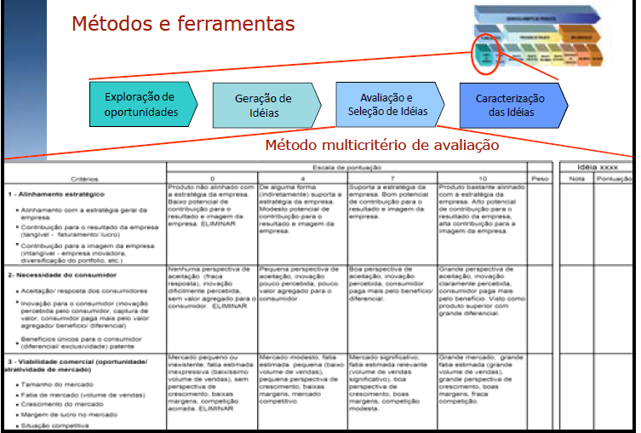

Slide 26
3. Processo de planejamento do produto

Slide 27
4.3 Gestão da Inovação de produtos
ALGUNS CONCEITOS PRELIMINARES

Slide 28
4.3 Gestão da Inovação de produtos
ALGUNS CONCEITOS PRELIMINARES

Slide 29
4.3 Gestão da Inovação de produtos
FATORES INDUTORES DA INOVAÇÃO

Slide 30
4.3 Gerenciamento de inovação
https://www.youtube.com/watch?v=rZU0tv6OMI4
Assistam o video e elaborem um resumo
https://www.youtube.com/watch?v=0H1QjD1fi6Q (Curso on-line gestão da inovação USP)

Slide 31
5. Métodos e Ferramentas de apoio ao planejamento de produtos
5.1 – Métodos e ferramentas para geração de idéias de produtos
5.2 – Métodos e ferramentas de apoio a gestão da tecnologia de produtos.

Slide 32
Elementos da Estratégia de Produto
Estratégia de Produto / Mercado
Estratégia Tecnológica
Product pipeline
Mercado

Slide 33
Relação de ferramentas com seu respectivo objetivo na identificação de oportunidade do mercado
Pesquisa de mercado: Identificação de demandas de mercado, tendências e percepções para novas tecnologias e funções dos produtos, pesquisa de aceitação quanto a novos conceitos de produtos.
Entrevista individual de consumidores e Questionários: identificação de necessidades não atendidas, problemas dos consumidores não resolvidos, ou resolvidos, resolvidos parcialmente, expectativas e tendências para uma determinada área de atuação, linha de categoria de produtos.

Slide 34
Relação de ferramentas com seu respectivo objetivo na identificação de oportunidade do mercado
Observação em campo: identificação de necessidade não articuladas possibilidade de proposição de novas soluções e benefícios para os consumidores, necessidade de agregação de novas funções ao produto ou eliminação de funções nos produtos.
Análise do perfil dos consumidores: auxilia no melhor entendimento dos consumidores dos produtos da empresa. Análise de estilo de vida, necessidades básicas, avançadas, aspirações, motivações, frustações na hora da decisão quanto a aquisição de um produto.

Slide 35
Relação de ferramentas com seu respectivo objetivo na identificação de oportunidade do mercado
Abordagem de usuários avançados: Identificação de tendências, cenários futuros, proposições de soluções de problemas e necessidades atuais e futuras.

Slide 36
Vários fatores podem influenciar direta e indiretamente nas decisões sobre o desenvolvimento de novos produtos, tanto na forma e tendências e oportunidades – MERCADO E TECNOLÓGICOS.
Como podem vir a impactar negativamente e/ou inviabilizar o projeto (fatores políticos, econômicos e outros fatores diversos.
Os fatores são definidos como informações do ambiente externo e interno à empresa e configuram os “campos de busca de oportunidades”

Slide 37
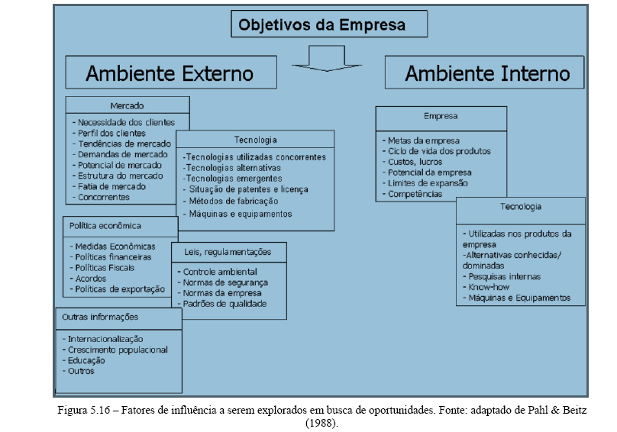

Slide 38
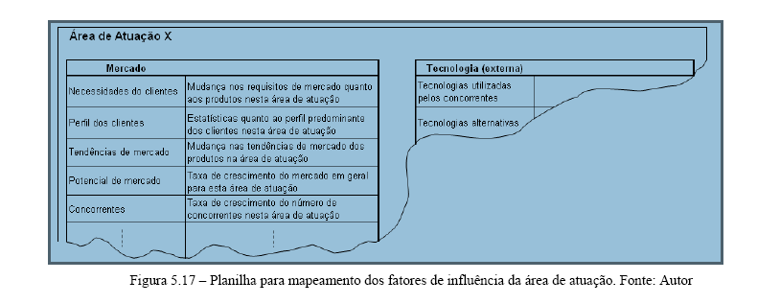
Pode se criar uma planilha eletrônica com um mapa dos fatores de influência no PDP.

Slide 39
PARA APOIAR O PREENCHIMENTO DA MATRIZ
Análise de lacunas;
Matriz de aplicações x grupos de consumidores
Pesquisa bibliográfica
Pesquisa na Internet
Consulta aos documentos da empresa
Pesquisa de mercado.

Slide 40
Análises de lacunas: Consiste em analisar as metas e avaliar o estágio atual da empresa comparar estas duas situações e identificar a distância/lacuna (GAP) entre duas situações.
No caso de inovação pode ser preenchida pelo:
desenvolvimento de novos produtos,
desenvolvimento de novas tecnologias ou
atuação em novos mercados.

Slide 41
2. Matriz de aplicação x grupo de consumidores:
Nas linhas são colocados as aplicações atuais e possíveis novas aplicações dos produtos da empresa.
Nas colunas os grupos de consumidores atuais e possíveis novos grupos de consumidores.
Nos cruzamentos surgem novas possibilidades de área de atuação.

Slide 42
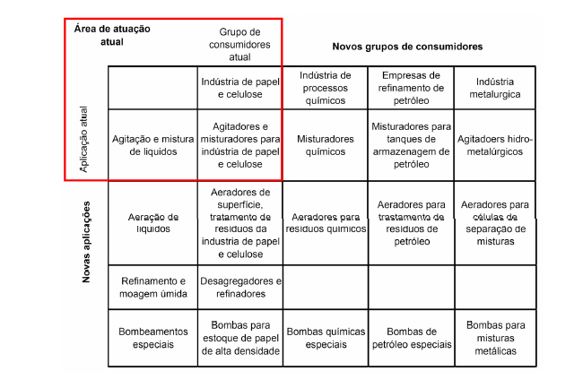
2. Exemplo da Matriz de aplicação x grupo de consumidores:

Slide 43
5.2 – Métodos e ferramentas de apoio a gestão da tecnologia de produtos.

Slide 44
Elementos da Estratégia de Produto
Estratégia de Produto / Mercado
Estratégia Tecnológica
Product pipeline
Mercado

Slide 45
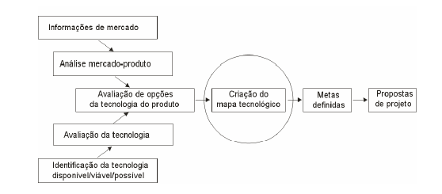
Planejamento de produtos (Criação de mapa tecnológico)
Fonte: Phaal et al (2004)

Slide 46
3. Processo de planejamento do produto

Slide 47
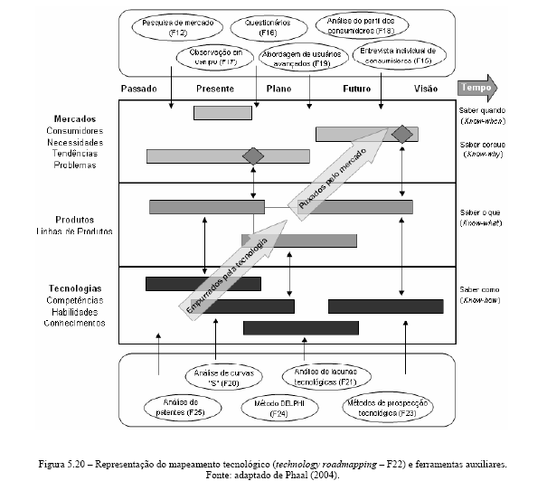

Slide 48
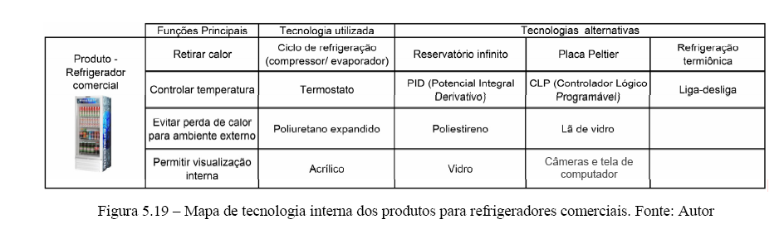
Exemplo de mapeamento tecnológico

Slide 49
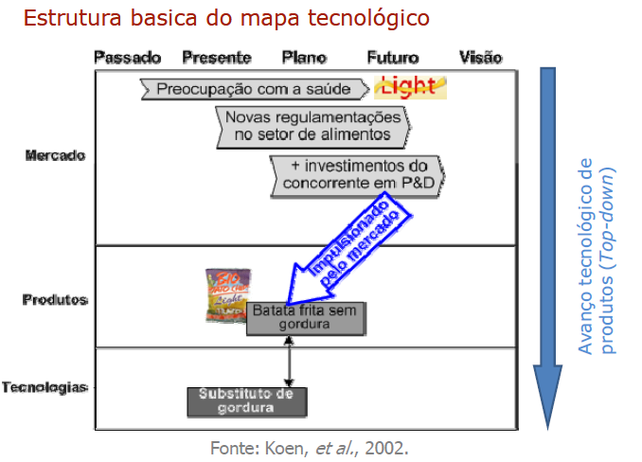

Slide 50
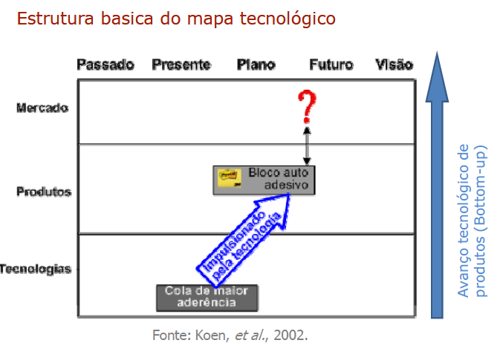

Slide 51
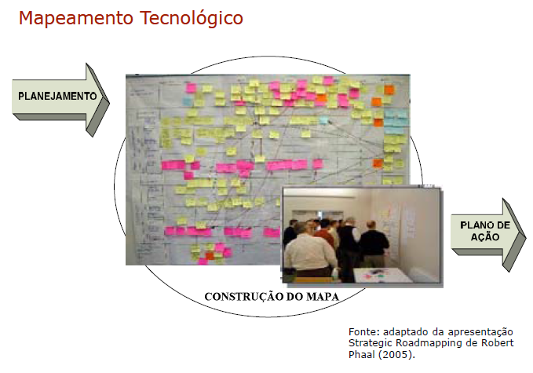

Slide 52
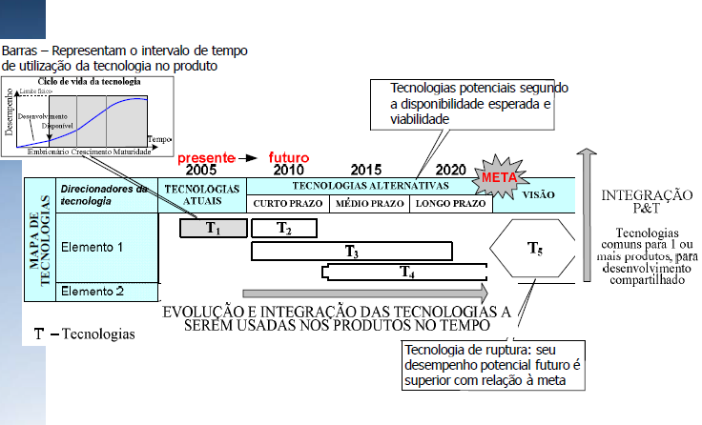

Slide 53
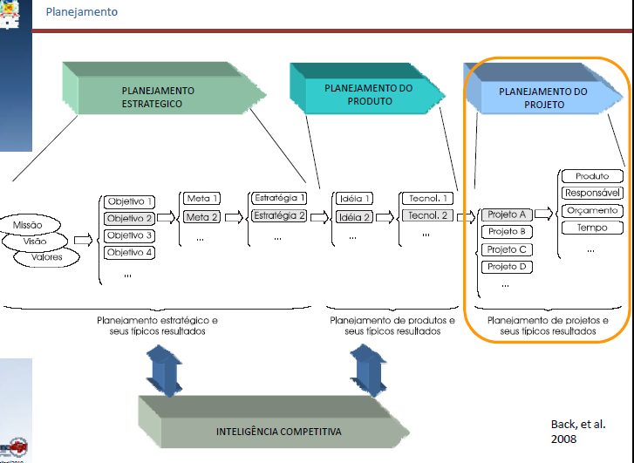

Slide 54
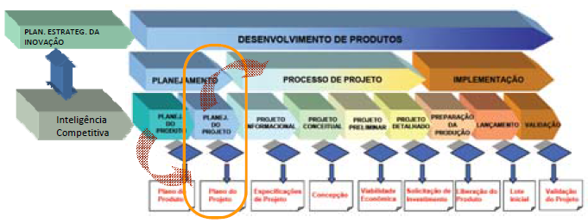
O PLANEJAMENTO DO PROJETO inicia com a ideia definida no planejamento do produto e estabelece os requisitos para conduzir o projeto (project) de forma eficiente e eficaz
O PLANEJAMENTO DO PROJETO fornece as informações necessárias para a execução do processo de projeto e implantação do produto

